Slide 1
COVAGE
Opérateur partenaire
des Collectivités

Slide 2
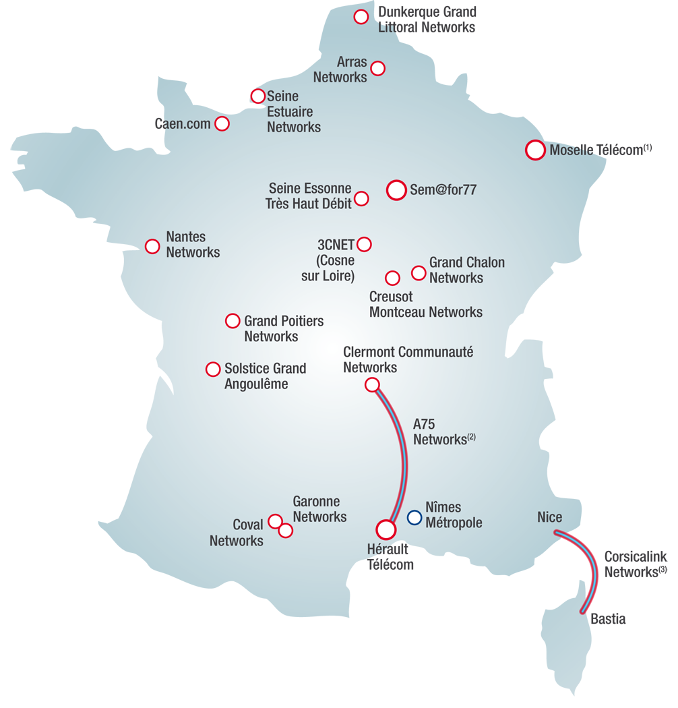
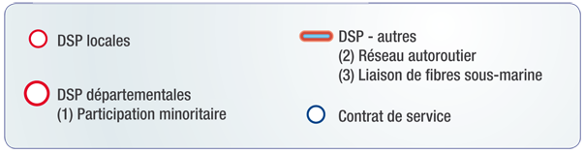
Les Réseaux d’Initiative Publique
19 réseaux déployés (ou en cours de déploiement) et exploités
  Le développement économique
  par le fibrage des entreprises
  et des administrations
  Le Très Haut Débit pour tous
  par le fibrage des foyers résidentiels
  (FTTH)
  Une infrastructure pérenne
  5 020 km de fibre optique
  240 Zones d’Activité fibrées

Slide 3
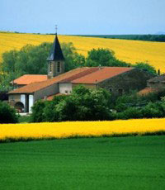


L’aménagement numérique des territoires
  Une action s’inscrivant au cœur du développement des territoires :
  Desserte en fibre des sites publics, de l’éducation, de la santé et de l’administration
  Fibrage d’entreprises, aménagement en très haut débit de zones d’activités
  Solutions de desserte grand public, collecte de répartiteurs (NRA FT), de sous-répartiteurs, développement du FTTH et de la 4G
  Le développement de l’économie locale :
  Incubateurs d’opérateurs locaux
  Conditions technico-économiques pour maintenir la présence durable des opérateurs sur le territoire

Slide 4
















Les opérateurs emploient les RIP
  Plus de 100 opérateurs utilisent les réseaux de COVAGE pour fournir des services à leurs clients locaux et nationaux
Opérateurs de services
Exemple d’échantillon juin 2012
Particuliers
Entreprises / Administrations
Grandes Entreprises

Slide 5

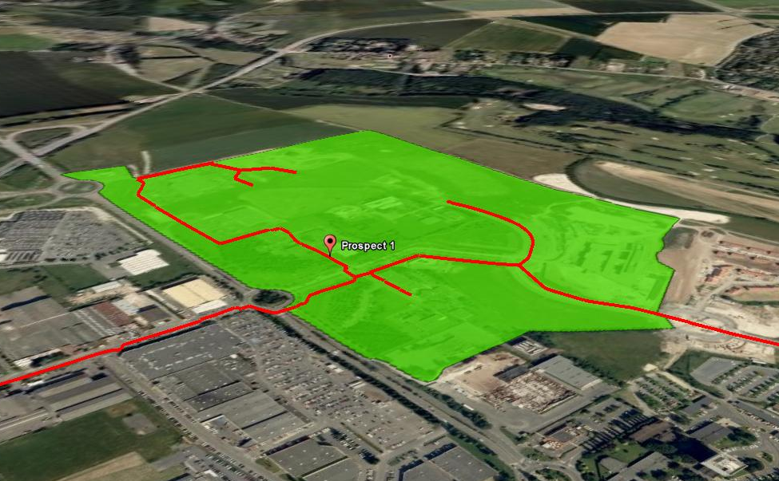

Développement économique local
  1 100 zones d’activité sur les réseaux de Covage, dont 240 THD Zone
  2 000 entreprises de plus de 10 salariés raccordables en fibre optique
  Des offres compétitives de près de 50 opérateurs de services
  COVAGE déploie la fibre au cœur des zones d’activité économique
Plan de communication THD-Zone
  Site internet dédié www.thd-zone.com
  Campagne d’affichage dans les zones
Evénements partenaires

Slide 6
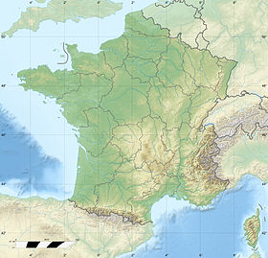
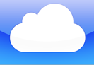
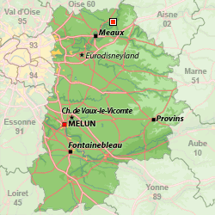

Lizy-Sur-Ourcq
Située à environ 60 km au nord-est de Paris
3 686 habitants

Slide 7
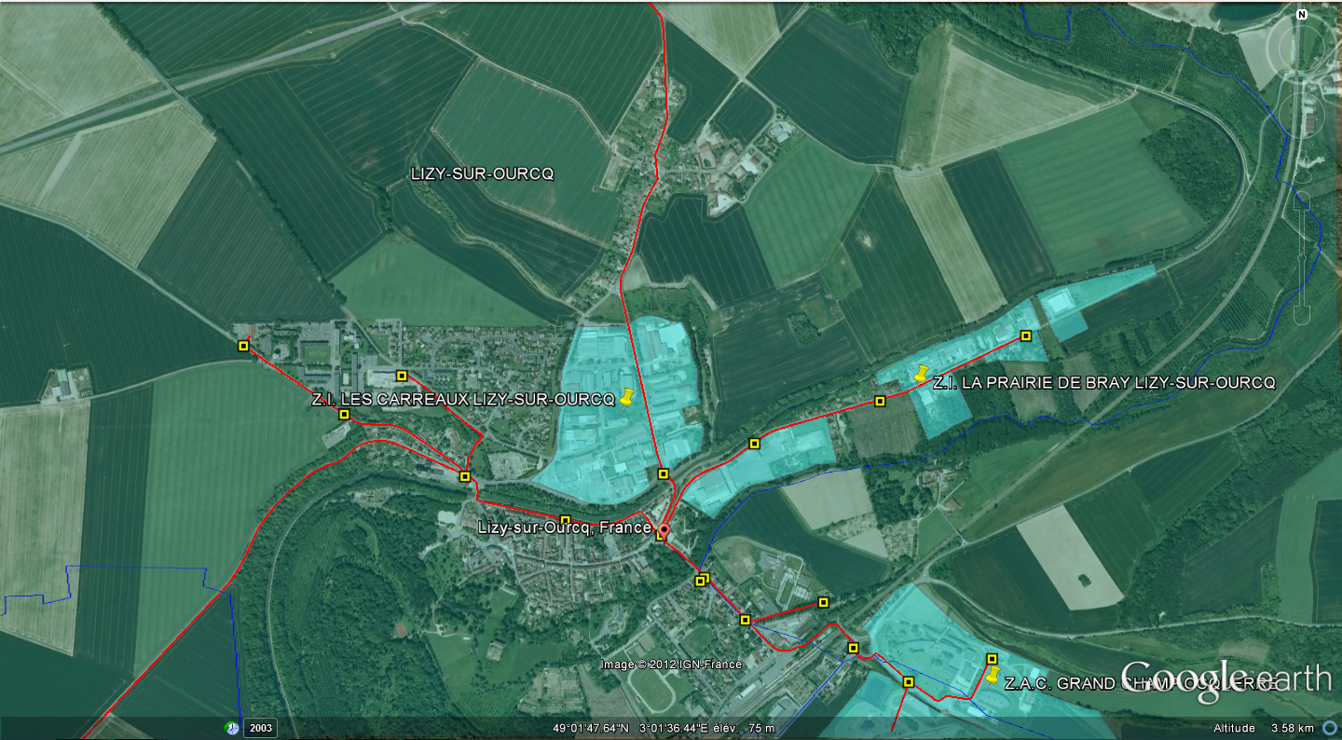
. ZI Les Carreaux / ZI La Prairie de Bray

Slide 8
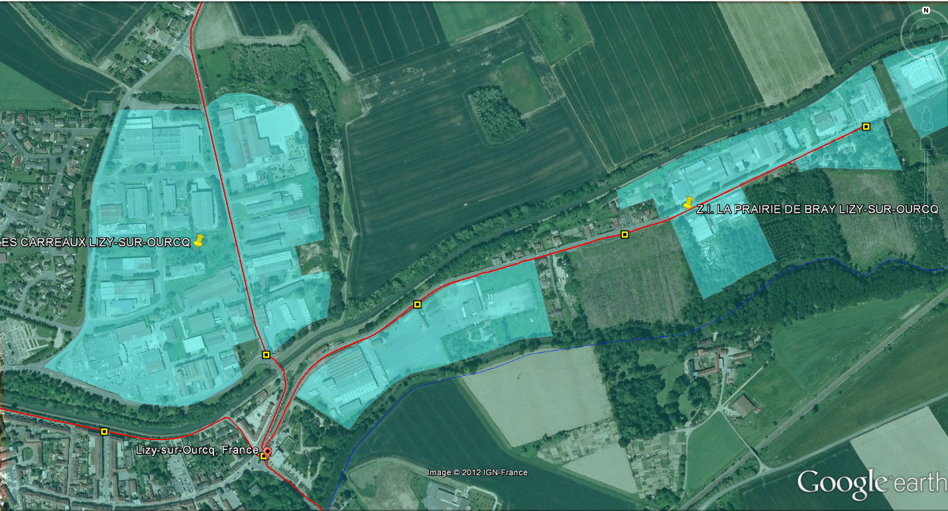
. ZI Les Carreaux / ZI La Prairie de Bray

Slide 9
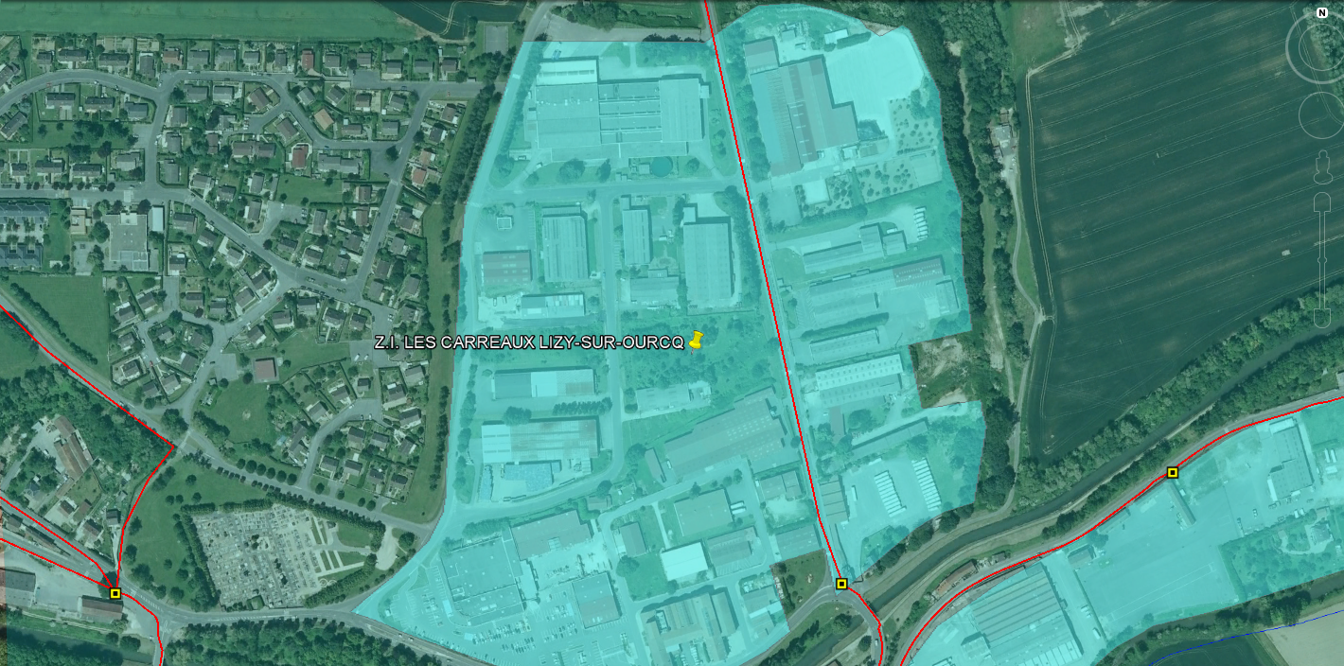
. Focus ZI Les Carreaux

Slide 10
. ZA Lizy-sur-Ourcq
2 Zones d’Activité éligibles à la Fibre Optique COVAGE
- ZI Les Carreaux : 50 entreprises
- ZI La Prairie de Bray : 9 entreprises
ZA labellisées THD Zone
Coût de raccordement 500 €

Slide 11


La fibre au cœur des usages des entreprises

Slide 12
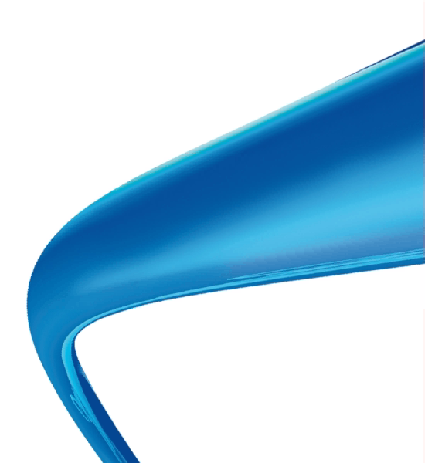
Pascal Emond
Directeur Commercial et du Développement
pascal.emond@covage.com
www.covage.com

